Slide 1

FATEC Araras -Projeto Integrador “Sala dos Professores”
Antonio Marcos Maneo
Camila Pereira de Camargo Schiabel
Rubens
Bruna
1

Slide 2
Introdução
Tema: ODS (Objetivos de Desenvolvimento Sustentável) nº 4;
ODS º4: Assegurar a educação inclusiva e equitativa e de qualidade, e promover oportunidades de aprendizagem ao longo da vida para todos;
Definida a ideia: suporte para professores da educação básica.
2

Slide 3
Objetivo
Difusão de materiais e experiências;
Ambiente de socialização;
Plataforma potencializadora de práticas pedagógicas de sucesso, inclusive interdisciplinares.
3

Slide 4

Home page

Slide 5
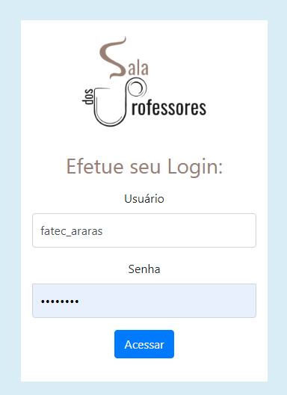

Slide 6
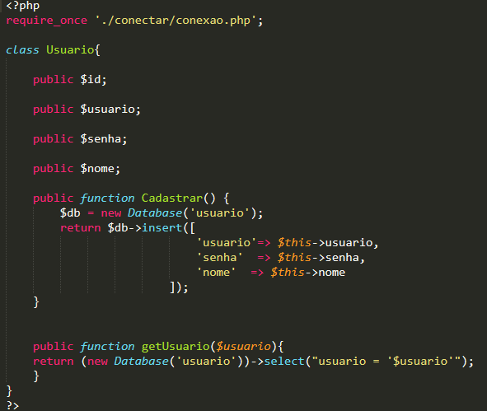

Slide 7
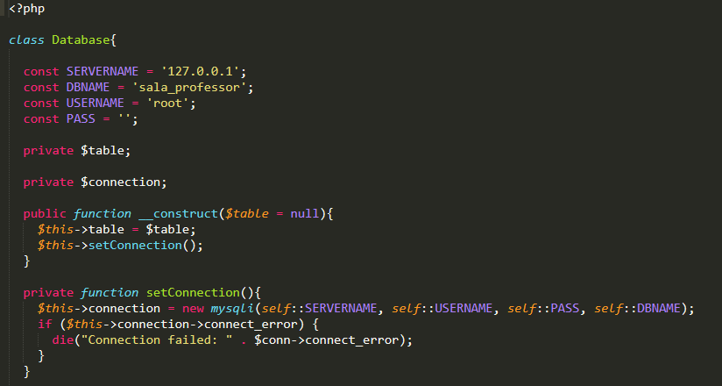

Slide 8
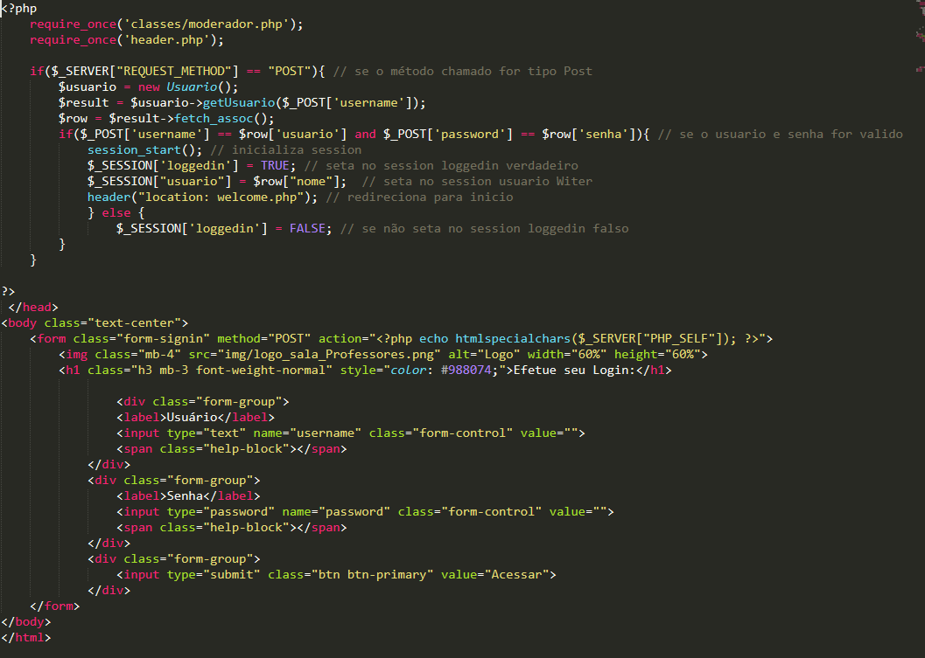

Slide 9
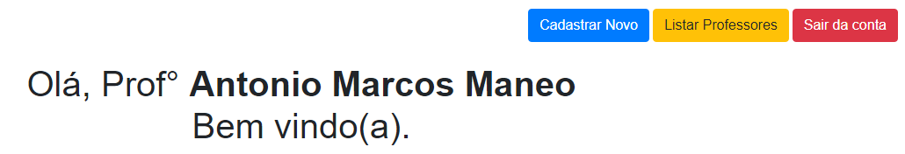

Slide 10
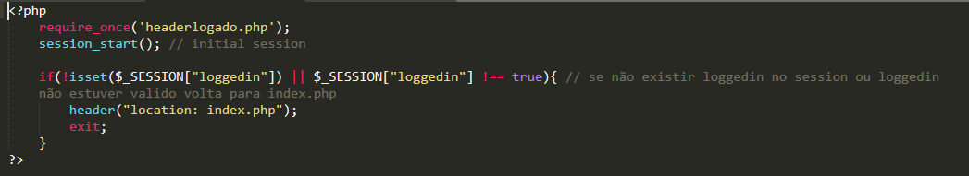

Slide 11
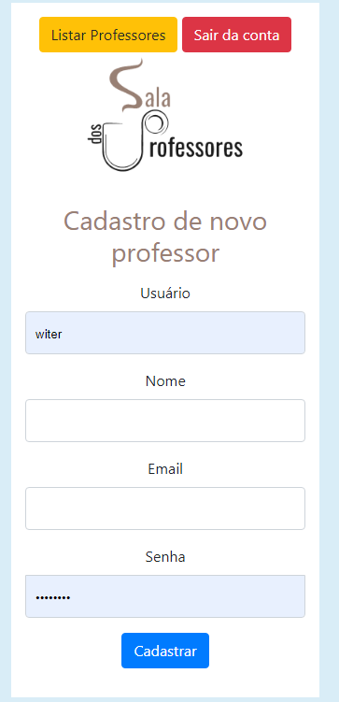

Slide 12
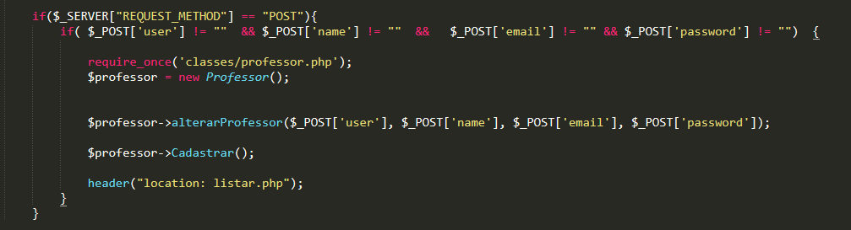

Slide 13
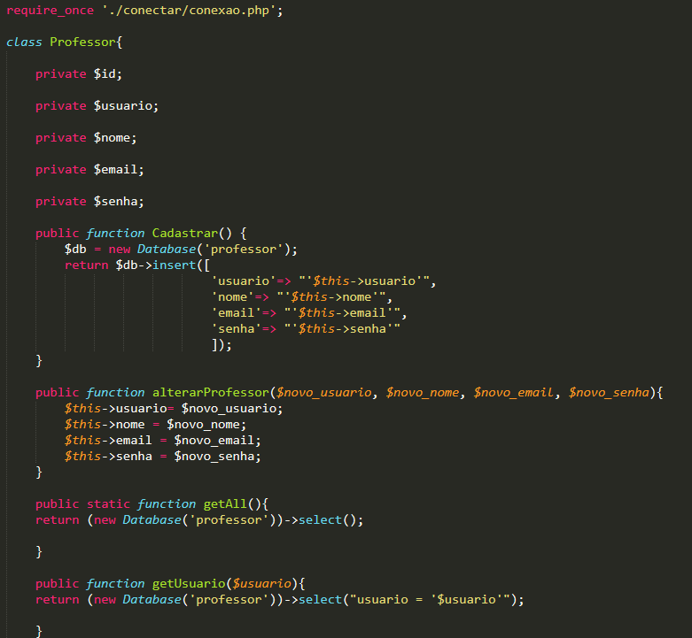

Slide 14
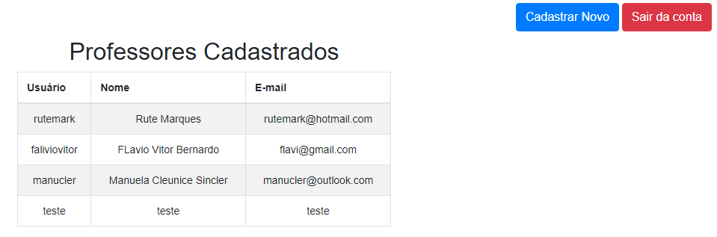

Slide 15
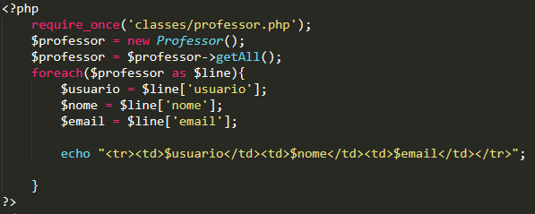
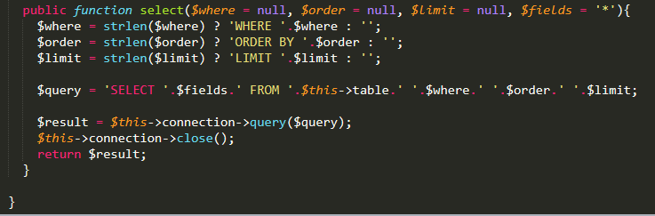

Slide 16

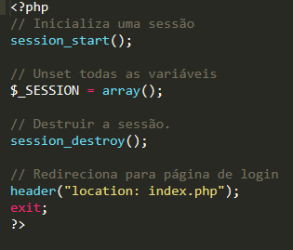

Slide 17
Obrigado!!!

